Slide 1
О ВРЕДЕ КУРЕНИЯ…

Slide 2
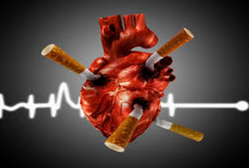
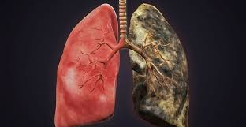
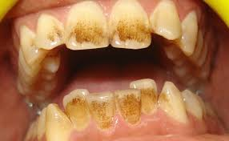
Вред никотина для растущего организма намного серьёзнее, чем для взрослых.
Токсины действуют на подростков сильнее и быстрее вызывают привыкание, поскольку тело ещё не до конца сформировано. От курения страдают все системы организма. Подвергаются негативному воздействию процессы роста, умственное и половое развитие.

Slide 3
Так как тело ещё не вполне сформировано, токсические вещества действуют сильнее, быстрее возникает привыкание. Никотин пагубно влияет на весь детский организм:
Страдают все внутренние органы развивающегося организма, а также нервная, эндокринная, сердечно-сосудистая и дыхательная системы.
Замедляются процессы роста, умственное и физическое развитие, снижается мышечная сила, работоспособность и выносливость.
Ухудшается память, снижается способность концентрироваться.
Изменяется состояние мозга и сосудов, нарушается кровообращение в органах и тканях. Регулярное употребление табака заставляет сердце функционировать в режиме повышенной нагрузки, это ведет к его изнашиванию.
Возникают гормональные нарушения и патологии репродуктивной системы.

Slide 4
ПРИЧИНЫ ПОДРОСТКОВОГО КУРЕНИЯ
подражание взрослым;
неурядицы в семье;
табакокурение за компанию;
повышение собственной значимости;
желание самоутвердиться.

Slide 5
НАСКОЛЬКО ОПАСНЫ ДЛЯ ЗДОРОВЬЯ ЭЛЕКТРОННЫЕ СИГАРЕТЫ?
Специалисты продолжают изучать влияние электронных сигарет на здоровье человека и популяции в целом, на формирование никотиновой зависимости.
Выявлено, что употребление электронных сигарет сравнимо с обычным курением: это различные заболевания ротовой полости, сердечно-сосудистые и легочные недуги, в том числе и онкологические. Юные курильщики в защиту электронных сигарет акцентируют внимание на том, что в них нет пепла и неприятного запаха, вредных смол, а значит они абсолютно безопасны. На деле это совсем не так.

Slide 6
ПОСЛЕДСТВИЯ «ПАРЕНИЯ»
Парение может вызвать ухудшение самочувствия, нарушает функцию системы кровообращения подростка, ослабляет иммунитет, ухудшает репродуктивную функцию, может возникнуть мышечная слабость, близорукость и т.д.
У подростка возникают первые признаки одышки, мучает кашель, повышается или понижается давление, происходит спазм сосудов.
Никотиновые жидкости негативно сказываются на слизистой оболочке бронхов и трахеи. Вслед за этим появляется удушливый кашель, а также может появиться астма, пневмония и проблемы с желудочно-кишечным трактом.
Зависимость от электронных сигарет негативно сказывается и на психическом состоянии курящего подростка. Так он становится более раздражённым, нарушается нормальный режим отдыха и учёбы, т.к. подросток постоянно задумывается, где ему в свободное время найти укромное место для курения от назойливых глаз ровесников и родителей. От этого снижается его стрессоустойчивость, он становится более скрытым, нервозным.

Slide 7
КУРЕНИЕ ЭЛЕКТРОННЫХ СИГАРЕТ В ШКОЛЕ
Образовательная организация согласно части 7 статьи 28 Федерального закона «Об образовании в Российской Федерации» несет ответственность за жизнь и здоровье обучающихся при освоении образовательной программы, а также за жизнь и здоровье работников образовательной организации. Кроме того, согласно пп. 1 части 1 статьи 41 указанного закона охрана здоровья обучающихся включает в себя профилактику и запрещение курения табака или потребления никотинсодержащей продукции.
Таким образом попытка изъять у курящего в школе подростка сигарету и провести с ним разъяснительную работу имеет вполне законные основания.
!!!

Slide 8
Федеральный закон от 23 февраля 2013 г. № 15-ФЗ «Об охране здоровья граждан от воздействия окружающего табачного дыма, последствий потребления табака или потребления никотинсодержащей продукции» устанавливает однозначный запрет на курение «вейпов» на территории школ
в пп. 1 части 1 статьи 12.
Администрация школы имеет право привлечь к ответственности несовершеннолетних за курение в стенах школы так как, это является нарушением дисциплины и Устава Школы

Slide 9
АЛЬТЕРНАТИВЫ КУРЕНИЮ

Slide 11
БЕРЕГИТЕ СВОЁ ЗДОРОВЬЕ!
СПАСИБО ЗА ВНИМАНИЕ!

